Slide 1

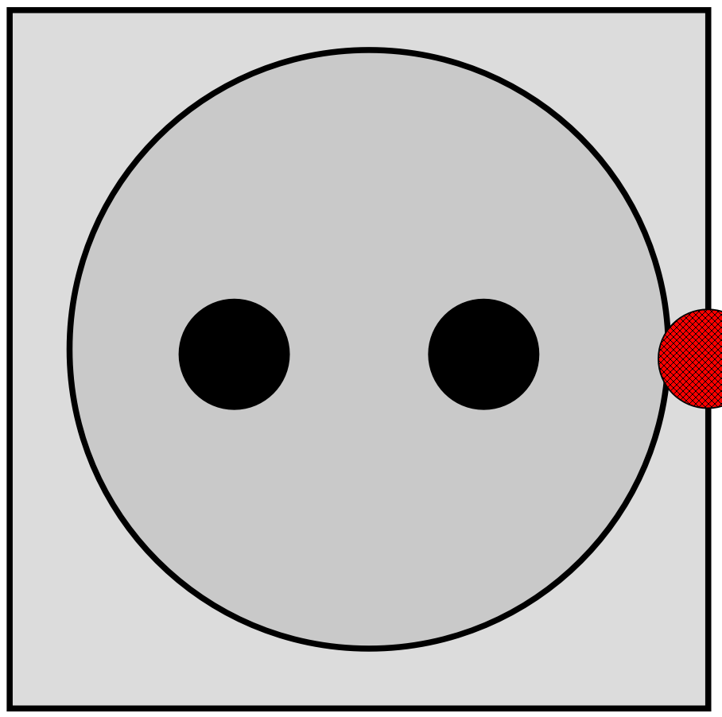
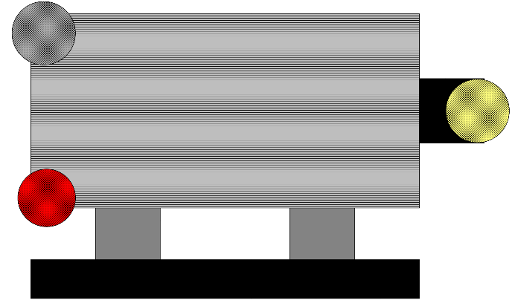
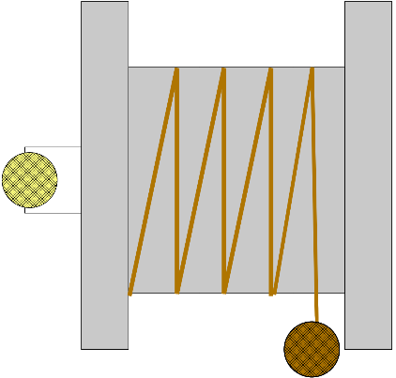
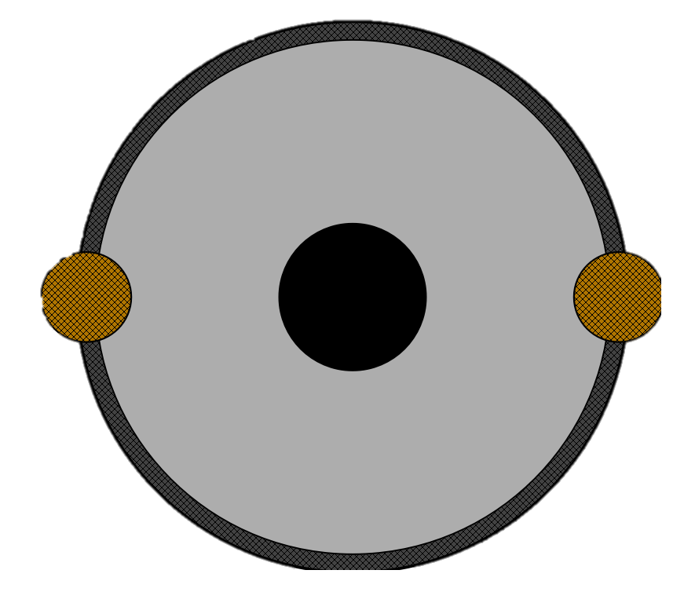

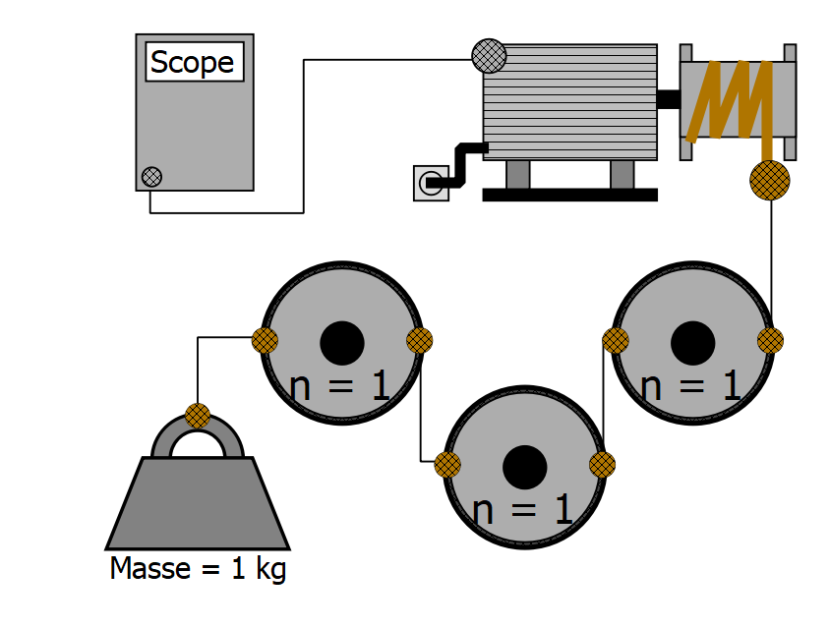
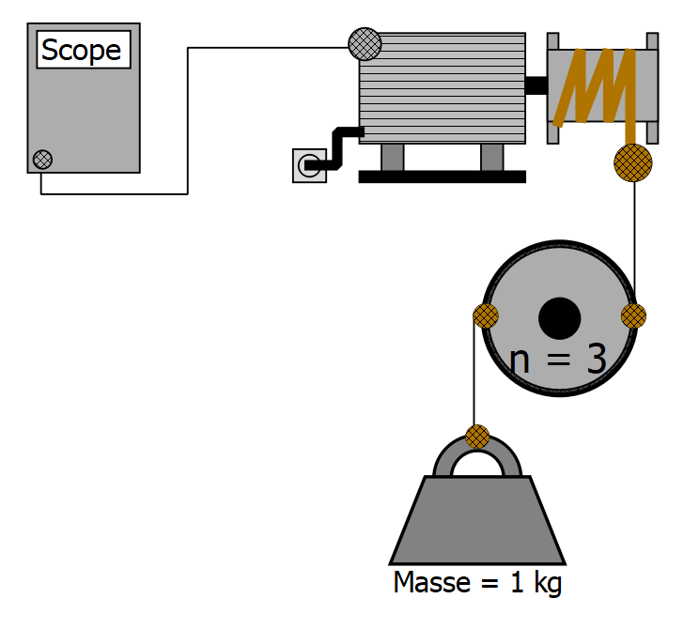
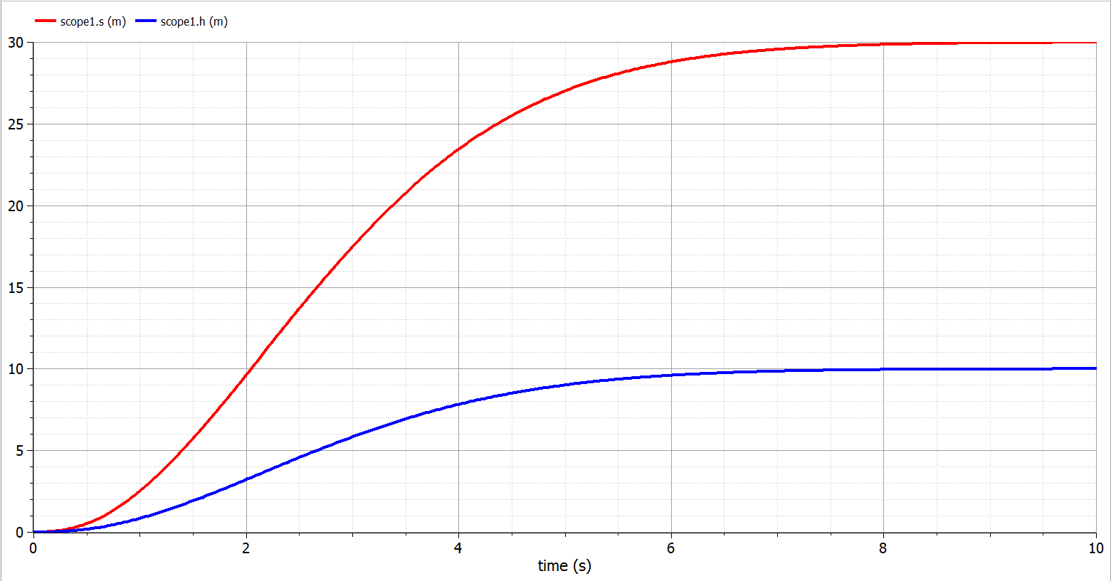
Grundlegende Funktionalität der Einzelmodelle
Spannungs-
quelle
Elektromotor
Seiltrommel
Rolle(n)
Masse
U_{Const}
ω
s
s, n
s, n
M_{L}
F_{z}
F_{z}
Zusammenfassung in einem Modell „Antriebseinheit“
Parametrieren der Anzahl der Rollen
Es besteht die Möglichkeit, mehre Rollen einzufügen, oder einzelne Rollen über Parametrierung mehrere Rollen repräsentieren zu lassen.
Seilweg: 30 m
Hubhöhe: 10 m
Beide Varianten zeigen in der Simulation identisches Verhalten.
Seite 1

Slide 2
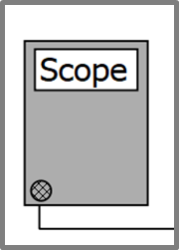
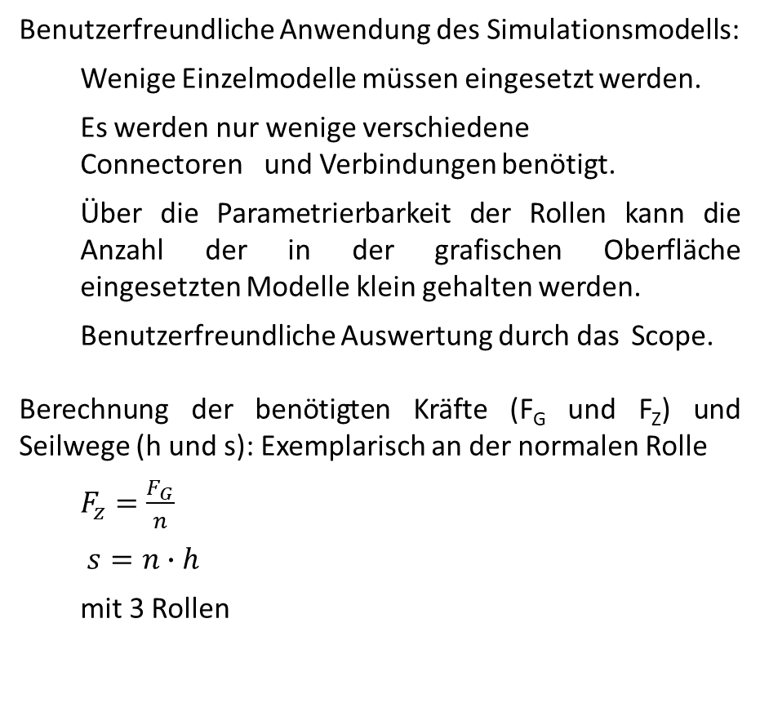
Verbesserung der Benutzerfreundlichkeit
Zusammenfassung
Erkenntnis während des Projekts:
Hoher Aufwand um bestimmte Kurven aus der Simulation anzeigen zu lassen.
Lösung:
Benutzerfreundliche Anwendung des Simulationsmodells:
Wenige Einzelmodelle müssen eingesetzt werden.
Es werden nur wenige verschiedene
Connectoren und Verbindungen benötigt.
Über die Parametrierbarkeit der Rollen kann die Anzahl der in der grafischen Oberfläche eingesetzten Modelle klein gehalten werden.
Benutzerfreundliche Auswertung durch das Scope.
Berechnung der benötigten Kräfte (F_{G} und F_{Z}) und Seilwege (h und s): Exemplarisch an der normalen Rolle
$F_{z}=\frac{F_{G}}{n}$
$$s=n∙h$$
mit 3 Rollen
Implementierung eines Scopes.
An das Scope werden ausgewählte Werte übermittelt:
Hubhöhe h und Seilweg s
Gewichtskraft F_{G} und Seilkraft F_{Z}
Seil- und Hubgeschwindigkeit
Lastmoment M_{L} und elektrisches Moment M_{E}
Seilweg: 30 m
Hubhöhe: 10 m
Seite 2

